Slide 1
Социальный партнериат Заполярья: взаимодействие – развитие – успех
30.11.2018 г. Мурманск
Рабочее совещание
«Актуальные тренды в привлечении негосударственных организаций в социальную сферу: вектор законодательства»
Начальник управления прогнозирования и анализа развития муниципальных образований, социальной сферы и потребительского рынка Министерства экономического развития Мурманской области
Иванова Наталья Юрьевна

Slide 2
Развитие форм оказания государственных и муниципальных услуг
Сметное финансирование учреждений
Отсутствие увязки финансового обеспечения с количеством и качеством государственных услуг
Государство – единственный поставщик услуги
I этап реформы
ПОТРЕБИТЕЛЬ УСЛУГИ БЮДЖЕТНОЕ УЧРЕЖДЕНИЕ
Федеральный закон от 08.05.2010 № 83-ФЗ
Государственное задание
Перечни услуг
Нормирование затрат
Себестоимость услуг
Стандарты качества
Оценка качества
Поручения Президента России и Председателя Правительства
Государство – заказчик услуги
II этап реформы
БЮДЖЕТНОЕ УЧРЕЖДЕНИЕ
Открытый рынок социального сервиса, развитие конкуренции
ПОТРЕБИТЕЛЬ УСЛУГИ
НЕКОММЕРЧЕКАЯ ОРГАНИЗАЦИЯ
ЧАСТНАЯ КОМПАНИЯ
2

Slide 3
ПРИВЛЕЧЕНИЕ НЕГОСУДАРСТВЕННЫХ ОРГАНИЗАЦИЙ К ОКАЗАНИЮ СОЦИАЛЬНЫХ УСЛУГ – ЗАДАЧА РЕАЛЬНОГО ВРЕМЕНИ
Бюджетные послания Президента России В.В.Путина
План мероприятий («дорожная карта») по содействию развитию конкуренции в Мурманской области
на период до 2019 года
утв. распоряжением Губернатора МО
от 15.12.2016 № 173-РГ
Стандарт развития конкуренции
утв. распоряжением Правительства РФ от 05.09.2015 № 1738
Комплекс мер по обеспечению доступа НКО к бюджетным средствам на предоставление социальных услуг
Комплексный план мероприятий Мурманской области по обеспечению поэтапного доступа негосударственных организаций к предоставлению услуг в соц. сфере, финансируемых из бюджетных источников
утв. заместителем Председателя Правительства РФ О.Ю. Голодец от 23.05.2016 № 3468п-П44
Дорожная карта «Поддержка доступа негосударственных организаций к предоставлению услуг в социальной сфере»
утв. распоряжением Правительства МО от 02.08.2016 № 217-РП
утв. распоряжением Правительства РФ от 08.06.2016 № 1144-р
Основные направления деятельности Правительства Российской Федерации на период до 2024 года. Раздел «Социальная активность»
3

Slide 4
Рейтингирование субъектов РФ по итогам реализации механизмов поддержки социально ориентированных некоммерческих организаций (распоряжение Правительства РФ от 19.06.2017 № 1284-р)
Мурманская область
вошла в перечень
«регионов-кандидатов на лидерство»
в соответствии с рейтингом
субъектов РФ по итогам реализации механизмов поддержки социально ориентированных некоммерческих организаций и социального предпринимательства, обеспечения доступа негосударственных организаций к предоставлению услуг в социальной сфере и внедрения конкурентных способов оказания государственных (муниципальных) услуг в социальной сфере -
30 позиция из 85 регионов РФ
В перечень рейтинга вошло 10 показателей, с 2020 года
(с момента принятия федерального закона о государственном (муниципальном) заказе на оказание государственных (муниципальных) услуг в социальной сфере) начинается применение показателя
«доля средств бюджета субъекта Российской Федерации, выделяемых негосударственным организациям на предоставление услуг, в общем объеме средств бюджета, выделяемых на предоставление услуг в социальной сфере»
4

Slide 5
СФЕРА СОЦИАЛЬНОГО ОБСЛУЖИВАНИЯ НАСЕЛЕНИЯ
Негосударственный сектор демонстрирует наиболее динамичный рост
Услуги: социальное обслуживание пожилых граждан и инвалидов на дому, в полустационарной и стационарной форме
Возможности для организаций!
Количество негосударственных организаций в реестре поставщиков
вступление в Реестр поставщиков социальных услуг
2015
3
2016
8
2017
14
оказание услуг льготным категориям граждан
2018
18
Объем возмещения затрат негосударственным поставщикам услуг в сфере соцобслуживания
2016
0,5 млн. рублей
12,5 млн. рублей
получение возмещения затрат
2017
59,4 млн. рублей
2018
Расширение контингента получателей услуг (предоставление обслуживания в полустационарной форме лицам без определенного места жительства, работы и средств к существованию)
Действует система комплексного методического сопровождения и продвижения услуг негосударственных поставщиков
5

Slide 6
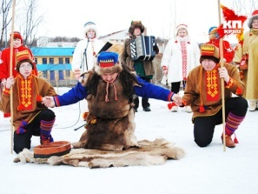
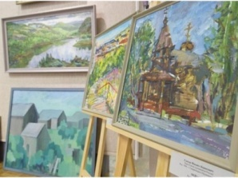
СФЕРА КУЛЬТУРЫ
Направления деятельности: организация выездных выставок, культурно-массовых мероприятий, фестивалей, развитие клубных формирований в сфере культуры, издание альманахов
Количество услуг (работ, мероприятий) в сфере культуры, финансирование которых осуществляется на конкурсной основе
В 2017 г. в регионе впервые среди НКО на конкурсной основе распределено финансирование на оказание услуг в сфере культуры
2016
0
2017
10
Примеры мероприятий:
праздничный концерт, посвященный Дню Конституции Российской Федерации (12.12.2017)
2018
36
Объем конкурсного финансирования услуг в сфере культуры
серия выездных выставок в муниципалитетах, посвященных 80-летию образования Мурманской области
2016
0
2017
1,15 млн. рублей
2018
Возможности для организаций!
14,0 млн. рублей
участие в конкурсных отборах по предоставлению субсидий на организацию мероприятий в сфере культуры
Использование негосударственными поставщиками современных творческих форм работы, увеличение количества посетителей мероприятий (например, посещаемость выставочных мероприятий более чем на 30 % превысила плановые значения)
6

Slide 7
СФЕРА ОБРАЗОВАНИЯ
Возможности!
Услуги: дополнительное образование детей, психолого-педагогическое консультирование обучающихся, их родителей и педагогических работников
создание организации, оказывающей услуги в сфере образования
По состоянию на 30.09.2018 конкурсные процедуры по выбору поставщиков услуг дополнительного образования детей проведены в трех муниципальных образованиях:
город Кировск – предусмотрено 1,14 млн. руб. на организацию обучения по дополнительным общеобразовательным программам на 60 детей.
(На 01.10.2018 года распределено 1,12 млн. руб. на 50 детей. Получатель субсидии - АНО «Детский развивающий центр «Ай, да, Я!»).
город Полярные Зори – по результатам конкурса, состоявшегося 01.06.2018 года, 171,1 тыс. руб. распределено ИП Бирюкова (12 детей).
(До конца 2018 года состоится еще один конкурс на передачу объема услуг на 15 детей на реализацию дополнительных общеразвивающих программ физкультурно-оздоровительной направленности (ожидаемый получатель субсидии - ИП Канивец, 213,9 тыс. руб.).
ЗАТО г. Североморск - по результатам конкурса, состоявшегося 27.08.2018 года субсидия в сумме 109,8 тыс. руб. предоставлена частному образовательному учреждению «Юный умник».
получение лицензии на образовательную деятельность
участие в сертификатном методе
Осуществляется сопровождение организации при прохождении процедур лицензирования образовательной деятельности
7

Slide 8
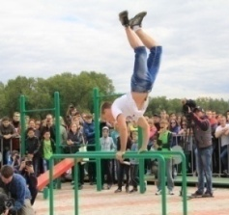
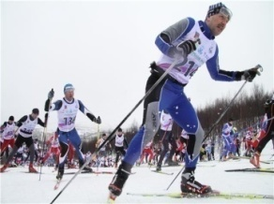
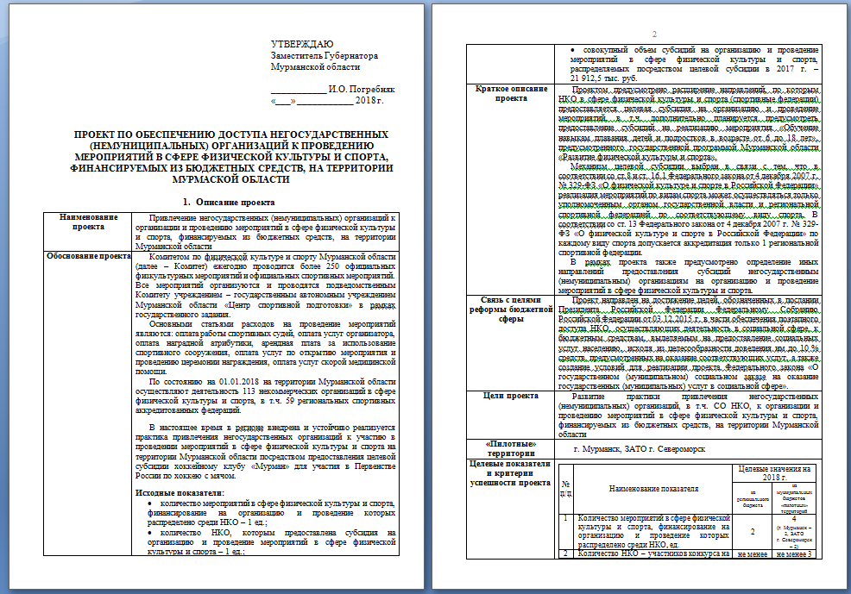
СФЕРА ФИЗИЧЕСКОЙ КУЛЬТУРЫ И СПОРТА
В 2017 году администрацией г. Мурманска впервые проведен конкурс проектов НКО на проведение физкультурных и спортивных мероприятий:
проведение спортивно-развлекательных мероприятий и торжественных церемоний открытия и закрытия официальных физкультурных мероприятий и спортивных мероприятий
организация праздничной программы физкультурно-спортивного мероприятия «Спорт – альтернатива пагубным привычкам»
Возможности для спортивных федераций!
получение целевых субсидий и участие в конкурсных отборах на организацию мероприятий в сфере физкультуры и спорта
Количество мероприятий в сфере физической культуры и спорта, финансирование на организацию и проведение которых распределяется среди НКО (региональных и муниципальных)
Проводятся Комитетом по физической культуре и спорту Мурманской области и администрациями г. Мурманска, ЗАТО г.Североморска
2017
3
2018
не менее 6
Объем субсидий на организацию и проведение мероприятий в сфере физической культуры и спорта
2017
22 млн. руб.
2018
22 млн. руб.
8

Slide 9
ФОРМИРУЮЩИЙСЯ РЫНОК ПОСТАВЩИКОВ СОЦИАЛЬНЫХ УСЛУГ МУРМАНСКОЙ ОБЛАСТИ, млн. руб.
 | 2016 | 2017 | 2018 | 2019 (прогноз) | 2020 (прогноз)
Объем возмещения затрат негосударственным поставщикам услуг в сфере социального обслуживания | 0,5 | 12,4 | 59,4 | 55,6 | 71,2
Объем конкурсного финансирования услуг в сфере культуры | 0 | 1,2 | 14,0 | 12,0 | 12,7
Объём субсидий на исполнение услуг в сфере образования | 0 | 0 | 1,4 | 1,9 | 2,6
Объём субсидий на организацию и проведение мероприятий в сфере физической культуры и спорта | 0 | 22,0 | 22,0 | 22,0 | 22,0
9

Slide 10
ПРАКТИЧЕСКИЕ ПОДХОДЫ К РЕФОРМЕ
Существующие вызовы:
необходимость обеспечить переподготовку высвобождающихся специалистов бюджетной сферы
потребность в возобновлении программ поддержки малого предпринимательства и самозанятости в социальной сфере
Текущие задачи:
снятие административных барьеров для поставщиков социальных услуг
В Мурманской области срок возмещения затрат сокращен до 1 месяца, обеспечено возмещение затрат негосударственным поставщикам в соответствии с подушевыми нормативами затрат (ранее – в соответствии с тарифами, которые составляли 60 % подушевых нормативов)
снижение требований к отчетности, предоставляемой в целях возмещения затрат, внедрение автоматизированной электронной системы отчетности и ее проверки
Предложения:
расчет и утверждение единых нормативов затрат на оказания услуг на федеральном уровне
внедрение единых стандартов оказания услуг
10

Slide 11
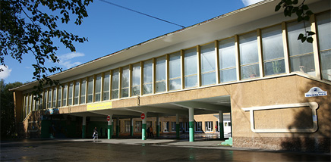
ПРОБЛЕМЫ ВНЕДРЕНИЯ КОНКУРСНЫХ ИНСТРУМЕНТОВ ФИНАНСИРОВАНИЯ УСЛУГ В МАЛЫХ НАСЕЛЕННЫХ ПУНКТАХ
ПРИМЕР:
г. Ковдор Мурманской области
Численность населения: 18 тыс. человек
Учреждения культуры: МАУК «Городской Дворец культуры»
Источники доходов:
субсидии на иные цели
приносящая доход деятельность
субсидия на выполнение МЗ
Конкурсное распределение финансирования на оказание услуги по организации досуга детей в период летних каникул (без увеличения объемов финансирования расходных обязательств)
ВАРИАНТ 1
ВАРИАНТ 2
Победитель – МАУК «Городской дворец культуры»
Победитель – частная организация семейного досуга
функционирование учреждения в нормальном режиме
рост качества и вариативности услуг
обеспечение поддержки и устойчивой работы негосударственного поставщика
-
переходят к негосударственному поставщику
недофинансирование муниципального учреждения (возникновение кредиторской задолженности, отсутствие ресурсов на сохранение штатной численности и на выполнение обязательств по повышению о/т)
Прямые расходы на оказание услуги + % косвенных расходов на содержание
11

Slide 12
Законопроект «О государственном (муниципальном) социальном заказе на оказание государственных (муниципальных) услуг в социальной сфере»
Цель законопроекта –
повышение доступности и качества государственных и муниципальных услуг в социальной сфере
Предусматривает единство подходов при организации оказания услуг, гарантирующее отсутствие дискриминации для экономических субъектов, которые примут участие в данном процессе
Устанавливает равную стоимость для государственных и негосударственных исполнителей социальных услуг
(стоимость услуги, оказываемой негосударственным исполнителем, рассчитывается в порядке, аналогичном порядку определения стоимости услуги по госзаданию, который включает в том числе содержание имущества)
Ограничивает случаи использования ценовых критериев отбора - победителем признается участник конкурса, предложивший лучшие условия исполнения соглашения об оказании государственных (муниципальных) услуг
Возможность заключения соглашения об оказании услуг на срок, превышающий срок действия лимитов бюджетных обязательств
Государственные услуги, оказываемые в рамках социального заказа, выводятся из под налогообложения НДС
12

Slide 13
Законопроект «О государственном (муниципальном) социальном заказе на оказание государственных (муниципальных) услуг в социальной сфере»
Распространяется на услуги, включенные в общероссийские (отраслевые) перечни (классификаторы) государственных и муниципальных услуг, оказываемых физическим лицам, и региональные перечни (классификаторы) государственных (муниципальных) услуг, не включенных в общероссийские базовые перечни (оказываемых физическим лицам)
Виды деятельности (коды ОКВЭД)
85.11 Дошкольное образование
85.12 Начальное общее образование
85.13 Основное общее образование
85.14 Среднее общее образование
85.21 Среднее профессиональное образование
85.22.1 Высшее образование – бакалавриат
85.22.2 Высшее образование – специалитет
85.22.3 Высшее образование – магистратура
85.23 Высшее образование - подготовка кадров высшей квалификации
85.30 Профессиональное обучение (дополнительное профессиональное обучение рабочих и служащих)
85.41 Дополнительное образование детей и взрослых
85.42 Дополнительное профессиональное образование
86 Здравоохранение
87, 88 Социальное обслуживание населения
78, 82, 85, 88 Содействие занятости населения
79.90 Осуществление экскурсионного обслуживания
93.1 Деятельность в области спорта
Законопроект не касается платных услуг, а регламентирует только услуги с бюджетным финансированием, бесплатные для потребителя
13

Slide 14
Государственные (муниципальные) услуги, включенные в общероссийские перечни, на которые будет распространяться действие законопроекта
Образование
Физическая культура и спорт
Виды услуги | Возможный способ
Начальное общее образование Основное общее образование Среднее общее образование Среднее профессиональное образование Высшее образование бакалавриат Высшее образование - специалитет Высшее образование - магистратура Высшее образование – подготовка кадров высшей квалификации Дополнительное образование детей и взрослых Дополнительное профессиональное образование Профессиональное обучение Дошкольное образование | Сертификат Сертификат Сертификат Конкурс Конкурс Конкурс Конкурс Конкурс Сертификат Сертификат Конкурс Сертификат
Виды услуги | Возможный способ
Спортивная подготовка по олимпийским видам спорта Спортивная подготовка по неолимпийским видам спорта Спортивная подготовка по спорту лиц с поражением ОДА Спортивная подготовка по спорту слепых Спортивная подготовка по спорту лиц с интеллектуальными нарушениями Спортивная подготовка по футболу лиц с заболеванием ЦП Спортивная подготовка по спорту глухих | Конкурс Конкурс Конкурс Конкурс Конкурс Конкурс Конкурс
14

Slide 15
Способы организации оказания государственных и муниципальных услуг в рамках социального заказа
Органы исполнительной власти ежегодно определяют объем государственного (муниципального) социального заказа по конкретным услугам и способ его выполнения из трех возможных:
Государственное задание (неконкурентный способ)
Конкурс
(конкурентный способ)
Сертификат (конкурентный способ)
Новый способ
Проводится между государственными и негосударственными организациями
или только между негосударственными организациями
Новый способ
Возможность использования должна быть определена соответствующим НПА
Действующий способ
Обязателен для казенных учреждений
Решение о выборе способов каждое публично-правовое образование принимает самостоятельно
Возможно использование одновременно нескольких способов
15

Slide 16
Способы отбора исполнителей услуг в рамках социального заказа
4
Конкурс Установление объема оказания
Конкурс
Сертификат
Предоставляются преференции при оценке предложений (НКО, концессионерам и частным партнерам)
Приоритет качественных критериев оценки, в том числе квалификации. Удельный вес качественных критериев не может быть менее 80 процентов
В Порядке проведения конкурса может быть предусмотрено полное исключение возможности использования ценовых критериев при оценке предложений участников конкурса
Конкурс может быть двухэтапный:
•на первом этапе конкурс по качественным критериям и определение победителей;
•на втором этапе победители могут подавать предложения по величине критериев
Характеристики сертификата:
- именной документ в электронной форме
- дает право потребителю выбрать исполнителя в целях получения услуги в определенном объеме и на определенных условиях
- дает право исполнителю получить финансовое обеспечение (возмещение) затрат
Сертификат может обеспечивать оказание одной услуги:
•в различных формах
•с различными условиями
Сертификат может быть выдан на несколько услуг одновременно
Сертификат может быть предъявлен нескольким исполнителям
16

Slide 17
Организация работы с сертификатами
Оказание Сертификат
услуги
Соглашение о
предоставлении Сертификат
субсидии
Правительство РФ определяет:
•Порядок формирования реестра исполнителей
•Порядок формирования реестра потребителей
•Общие требования к формированию и содержанию сертификата
Автоматически включаются в реестр государственные (муниципальные) учреждения и НКО, исполнители ОПУ
Исполнитель не вправе отказать потребителю до достижения предельного объема
Порядок формирования сертификатов устанавливается:
•Правительством РФ
•высшими исполнительными органами государственной власти субъектов РФ
•местными администрациями муниципальных образований
Потребитель
Уполномоченный орган:
формирует реестр исполнителей
формирует реестр потребителей
Исполнитель
Уполномоченный орган
17

Slide 18
Подзаконные нормативные правовые акты
Всего в рамках реализации отбора исполнителей услуг регионам и муниципалитетам потребуется разработать и принять 4 документа:
О порядке проведения конкурса
О порядке заключения в электронной форме соглашения, заключаемого
по результатам отбора исполнителя государственных (муниципальных) услуг
О порядке объединения государственных (муниципальных) услуг в
социальной сфере в целях проведения конкурса
Об утверждении формы (структуры) сертификата
ДОСТУП К ПРОЕКТАМ АКТОВ ПРАВИТЕЛЬСТВА РФ НА ОФИЦИАЛЬНОМ САЙТЕ МИНФИНА РОССИИ
https://www.minfin.ru/ru/perfomance/budget /methodology/planning/
РАЗДЕЛ ДЕЯТЕЛЬНОСТЬ/БЮДЖЕТ/ФИНАНСОВОЕ ОБЕСПЕЧЕНИЕ ДЕЯТЕЛЬНОСТИ ГОСУДАРСТВЕННЫХ (МУНИЦИПАЛЬНЫХ) УЧРЕЖДЕНИЙ
18

Slide 19
30.11.2018 г. Мурманск
БЛАГОДАРЮ ЗА ВНИМАНИЕ!
Начальник управления прогнозирования и анализа развития муниципальных образований, социальной сферы и потребительского рынка Министерства экономического развития Мурманской области
Иванова Наталья Юрьевна

